Slide 1
数字图像处理
第十五章
图像压缩和编码

Slide 2
CH15 图像压缩和编码
一、序言
二、无损压缩技术
三、图像的无失真编码方法
四、预测压缩技术
五、变换压缩技术
六、活动图像压缩技术
七、图像压缩编码的新进展
要点总结
上机实习

Slide 3
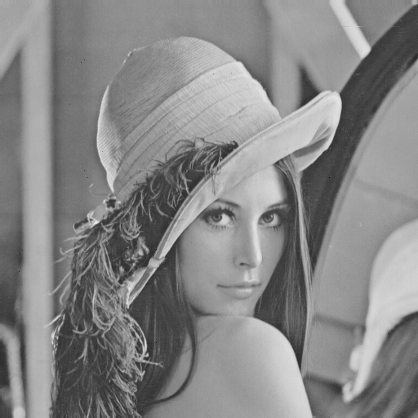
1 序言
1）图像压缩编码的目的

Slide 4
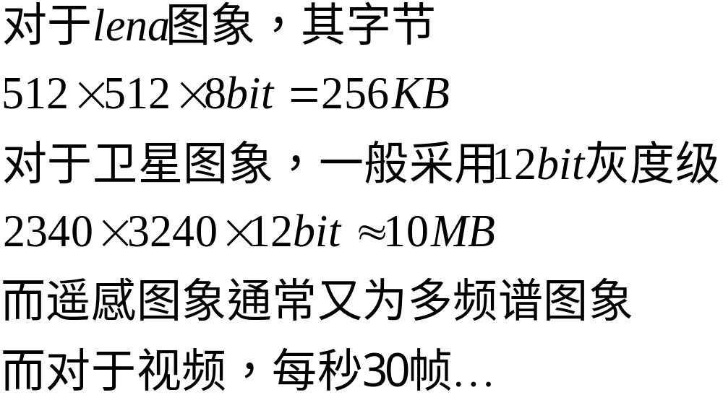
1 序言
目的：节省图像存储容量；减少传输信道容量；缩短图像加工处理时间。
原因：
  图像像素之间、行之间、帧之间有较强的相关性。
  从统计的观点，某点像素的灰度与其邻域灰度有密切关系；
  从信息论关系，减少图像信息中冗余信息。

Slide 5
1 序言
2）图像压缩编码的分类
  （1）无损编码
    又称为信息保持编码。要求编码—解码过程中能够无误差的重建图像。如在医学图像应用中。
  （2）有损编码
    常被称为保真度编码。常用在图像的信宿为人眼的应用中，如数字电视、可视电话等。
  （3）特征抽取编码
    是另一种有损编码。常用在图像的信宿为计算机的应用中，这是只需要保留计算机处理的信息特征。如图像识别。

Slide 6
1 序言
3）图像压缩编码的具体方法
  （1）熵编码：信息保持编码；
  （2）预测法：信息保持编码、保真度编码（更常用）；
  （3）变换法：特征保持编码；
  （4）其他编码法

Slide 7
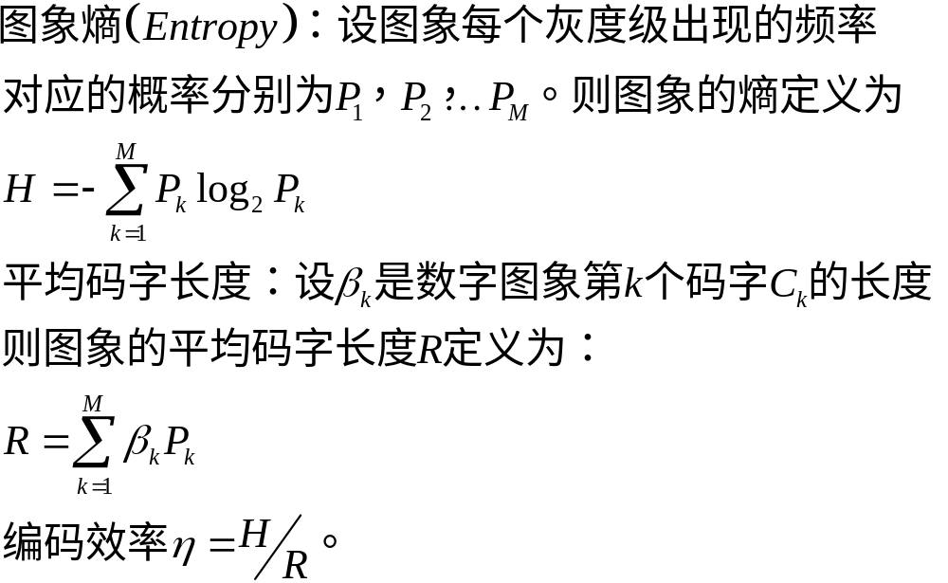
2 无损压缩技术
1）基本概念

Slide 8
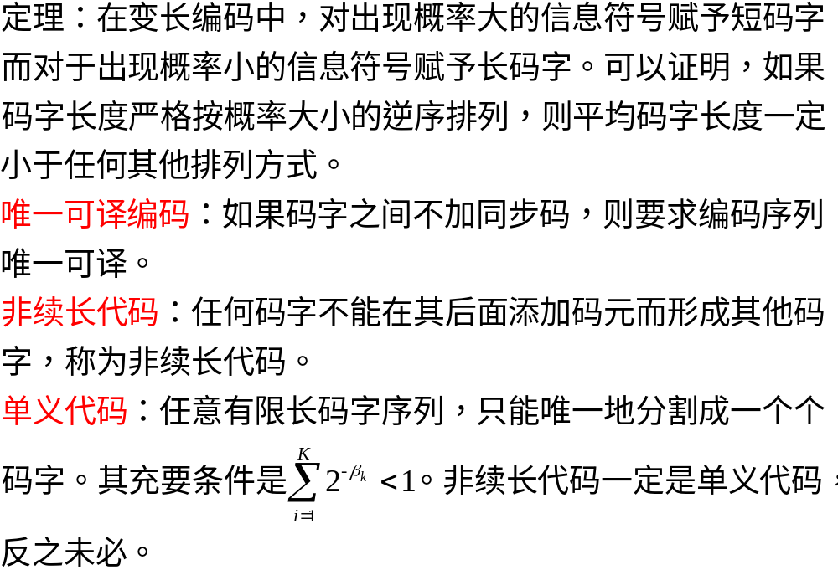
2 无损压缩技术
2）变长最佳编码定理和唯一可译代码

Slide 9
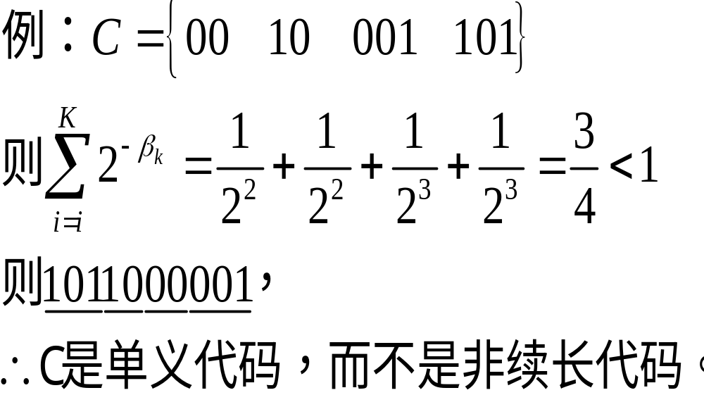
2 无损压缩技术

Slide 10
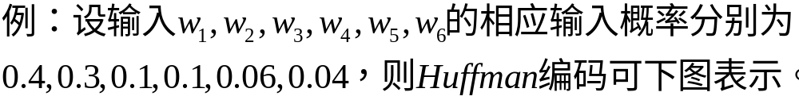
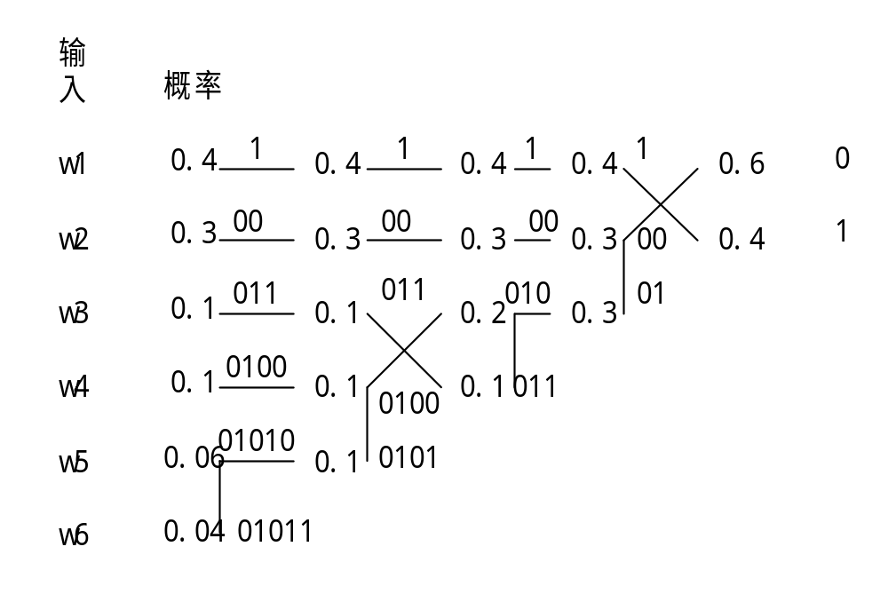
2 无损压缩技术
3）哈夫曼编码方法（Huffman）

Slide 11
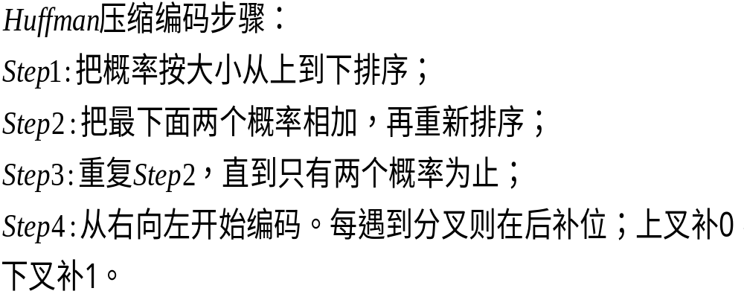
2 无损压缩技术

Slide 12
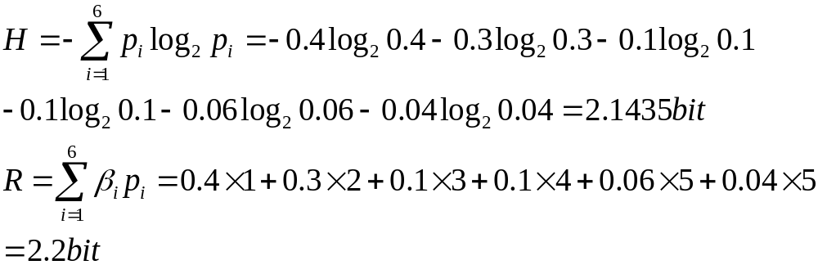
2 无损压缩技术
  Huffman编码讨论
    （1） Huffman编码是唯一可译码。短的码不会成为更长码的启始部分；
    （2） Huffman编码的平均码长接近于熵；
    （3）缺点：与计算机的数据结构不匹配；
    （4）缺点：需要多次排序，耗费时间。

Slide 13
2 无损压缩技术
Huffman编码
  Huffman编码最优性
  扩展Huffman编码
  自适应Huffman编码
  Will be learnt in Multimedia Technology (请课后自学……)

Slide 14
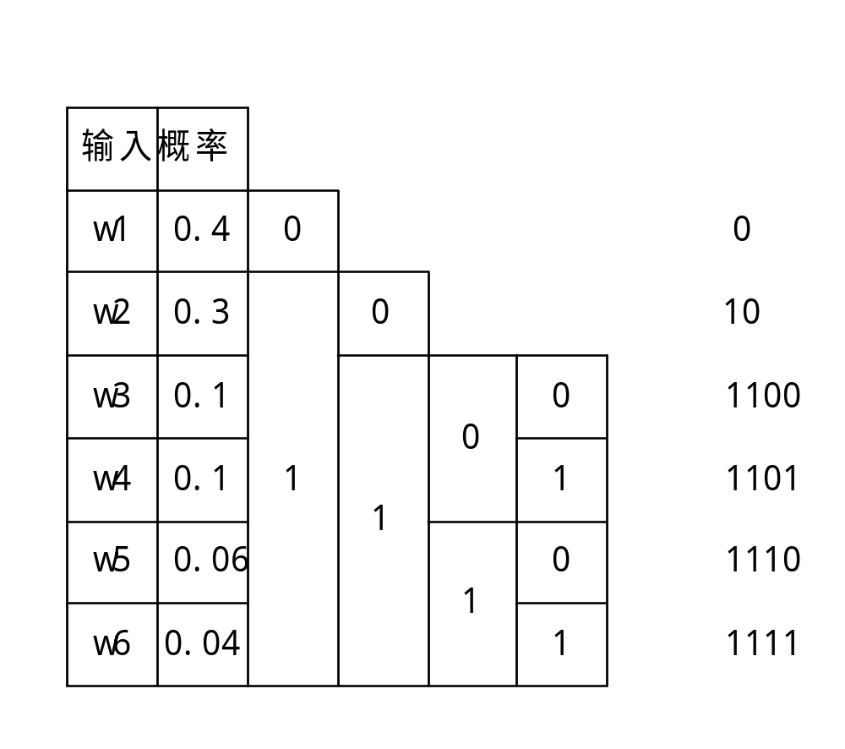
2 无损压缩技术
4）香农编码法（Fano-Shannon）

Slide 15
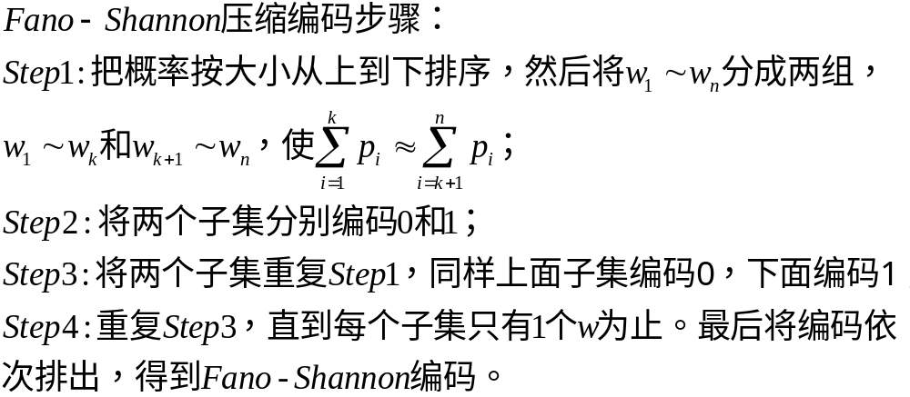
2 无损压缩技术

Slide 16
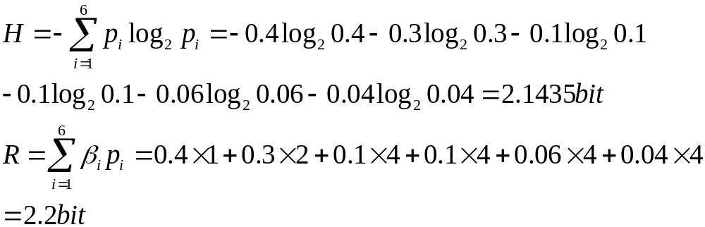
2 无损压缩技术
Fano-Shannon编码讨论
  （1） Fano-Shannon编码是唯一可译码。短的码不会成为更长码的启始部分；
  （2） Fano-Shannon编码的平均码长接近于熵；编码效率略低于Huffman编码。

Slide 17
3 图像的无失真编码方法
1）白块跳过编码WBS
2）行程长度编码
3）比特平面编码
4）二值图像编码的国际标准G3和G4

Slide 18
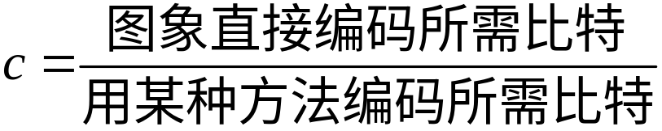
3 图像的无失真编码方法
0）压缩比
  直接编码一幅图像所需比特数取决于幅面大小及分辨率。
  设C为采用某种方法编码前后的 压缩比

Slide 19
3 图像的无失真编码方法
1）白块跳过编码WBS
  原理
    对于一般白纸黑字的文件，总是白的面积大。因此跳过白的行程，只对黑行程编码就可以压缩数据。
  一维WBS编码
    将每一扫描行分成若干段，每段包含n个像素。对于全白段，给最短码字如0；而对于黑白相间或全黑段，不进行压缩。
    为区别全白段和有黑段，在编码前加1作为标志位。

Slide 20
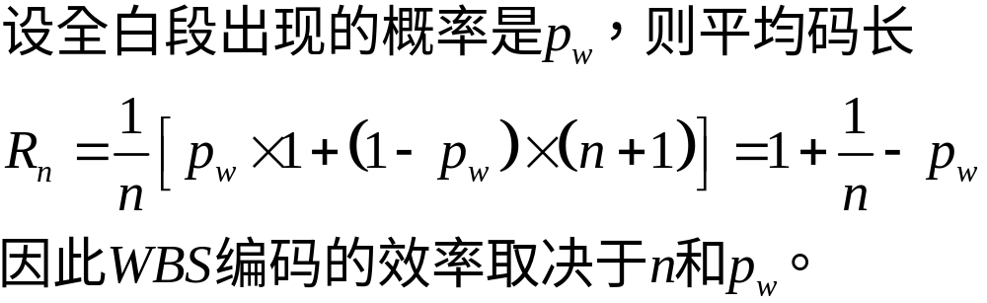
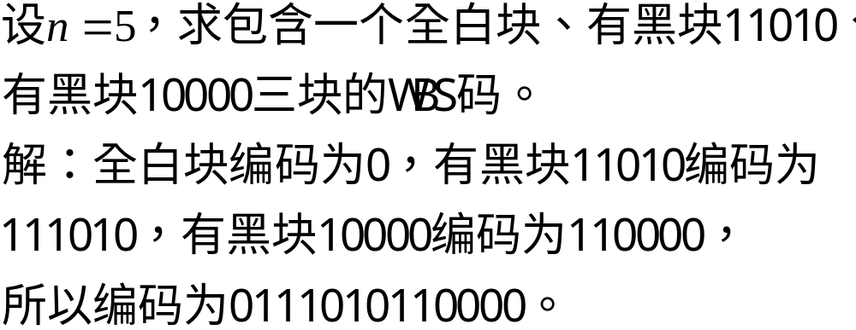
3 图像的无失真编码方法
  一维WBS编码平均码长
  例

Slide 21
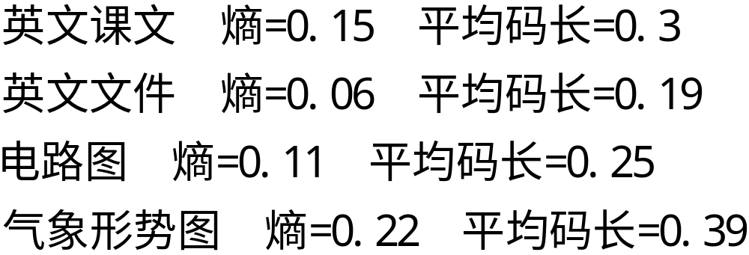
3 图像的无失真编码方法
  常用图像WBS编码平均码长

Slide 22
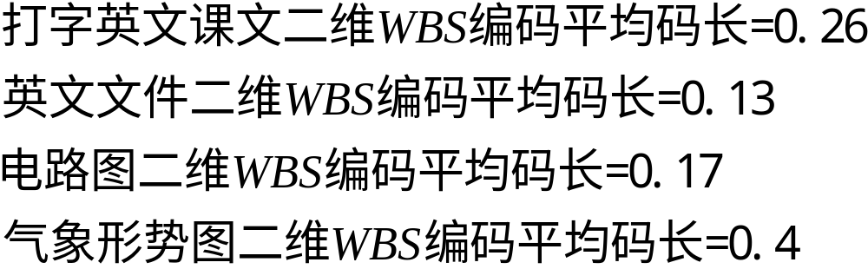
3 图像的无失真编码方法
  二维WBS编码
    将图像分成M*N大小的块，全白块以0编码，其他同一维WBS编码。
为什么?

Slide 23
3 图像的无失真编码方法
  自适应WBS编码
    根据图像局部结构或统计特性，改变像素块尺寸大小；
    一维情况下，首先判断该行是否有1024个连续白像素；
    否则判断是否有64，16，4个连续白像素；
    否则直接编码；
    在每一行编码前要加上N为多少的代码。
    自适应WBS编码可以有效增加图像的 压缩比，但增加了编码设备的复杂性。

Slide 24
3 图像的无失真编码方法
2）行程长度编码（RLC，Run-Length Coding）
  原理：二值图像从左到右扫描图像时，连续白点和连续黑点总是交替出现。将连续像素的数目称为行程长度（Run-Length），分别为白长和黑长。
  方法：统计所有行程长度出现的概率，然后采用Huffman编码。
  在每一行的行首加标志位，确定是白长还是黑长。以后黑长和白长交替出现。

Slide 25
3 图像的无失真编码方法
3）比特平面编码
  思想：对于灰度或彩色图像，如果每个像素用k位表示，将相同位上的0，1取出，就可以形成k个N*N的二值图像。将每一个二值图像称为一个比特平面。
  方法：对于比特平面采用前述的无失真二值图像压缩技术。
希望连续的0/1出现的概率增大.

Slide 26
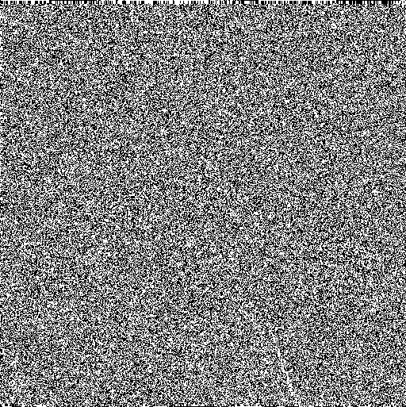
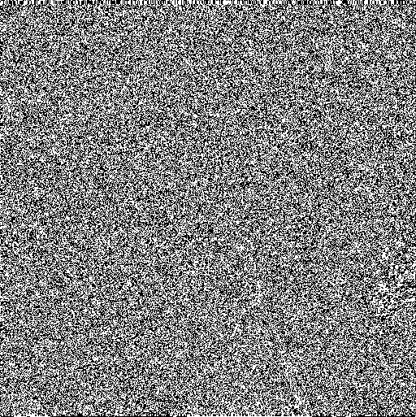
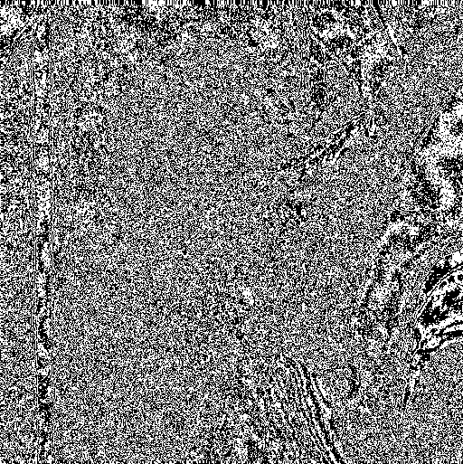
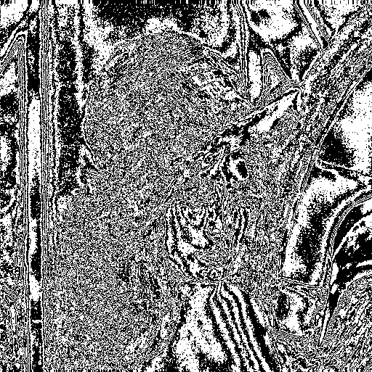
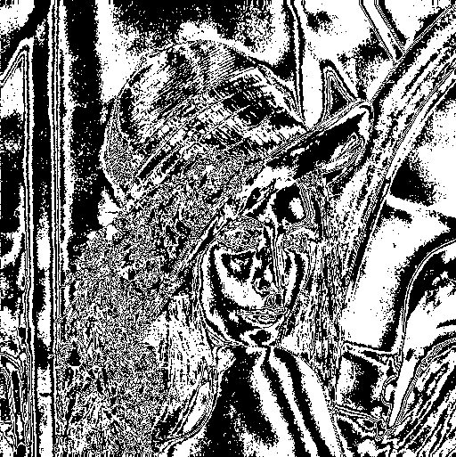
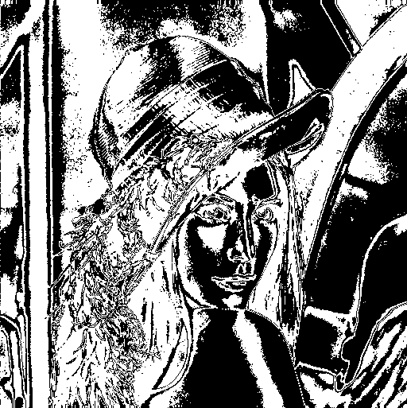
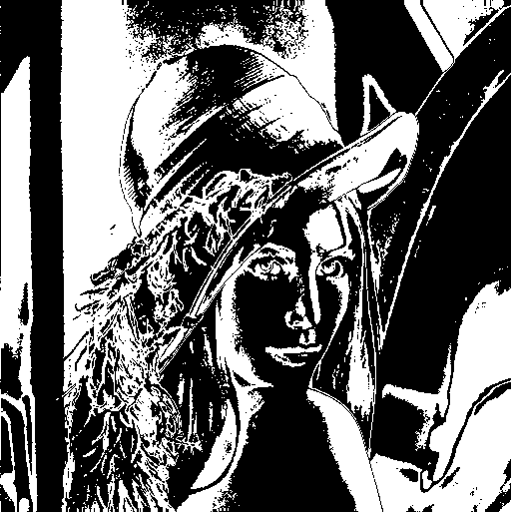
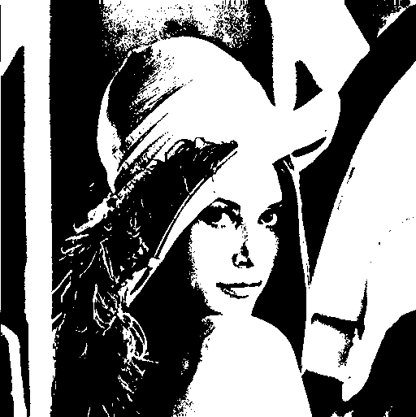
Lena图像的比特平面

Slide 27
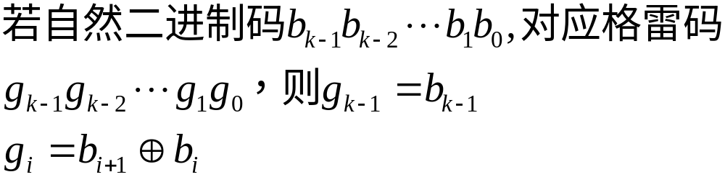
3 图像的无失真编码方法
  问题：采样自然二进制码，将导致数据相关性减小。如灰度127和128，对应自然二进制码分别为01111111和10000000。较小的灰度变化导致比特平面的突变。
  解决方法：采用格雷码（Gray）。

Slide 28
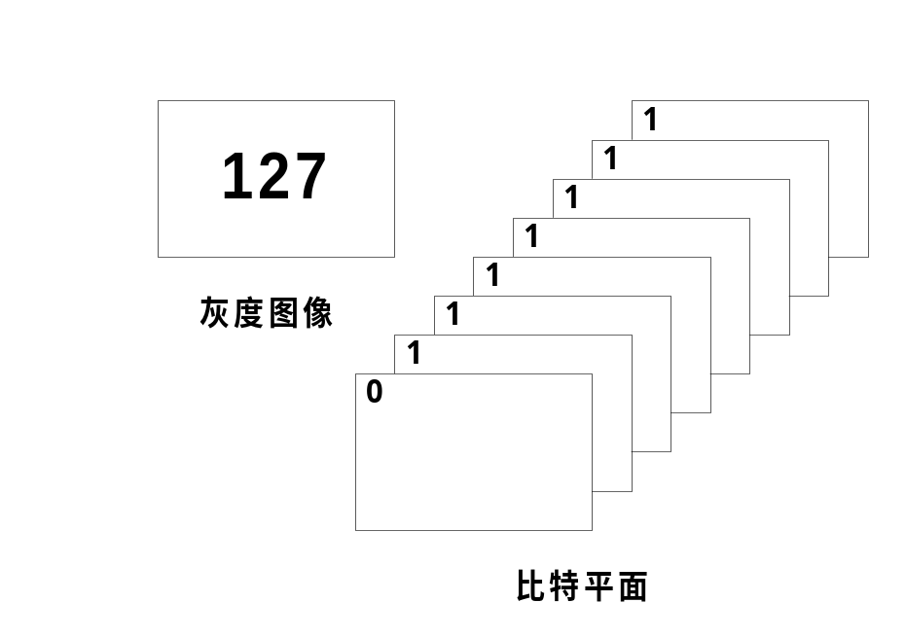
3 图像的无失真编码方法
自然二进制码 | 格雷码 |  | 自然二进制码 | 格雷码
000 | 000 |  | 100 | 110
001 | 001 |  | 101 | 111
010 | 011 |  | 110 | 101
011 | 010 |  | 111 | 100

Slide 29
3 图像的无失真编码方法
4）传真国际标准G3和G4
  （1）G3采用一维行程长度编码；
  （2）行程采用Huffman编码；
  （3）0－63之间的行程，用单个码字即终止码表示；
  （4）大于63的游长用一个形成码和一个终止码组合表示。形成码表示实际行程对64的倍数；
  （5）G3能达到15：1的压缩比；
  （6）G4采用二维行程程度编码，压缩比比G3提高30％。

Slide 30
4 预测压缩技术
1）基本思想
2）预测误差的熵编码
3）DPCM预测编码
4）最佳线性预测
5）有失真预测编码
6）最佳量化

Slide 31
4 预测压缩技术
1）基本思想
  图像相邻像素间存在很强的相关性，通过观察其相邻像素取值，可以预测一个像素的大概情况。
  预测值和实际值存在误差，称为预测误差。
  预测误差的方差必然比原图像像素的方差小，因此对预测误差进行编码必然压缩其平均码长。
  对预测误差进行编码的技术称为DPCM（差分脉冲编码调制）。
请结合熵的定义思考这个结论

Slide 32
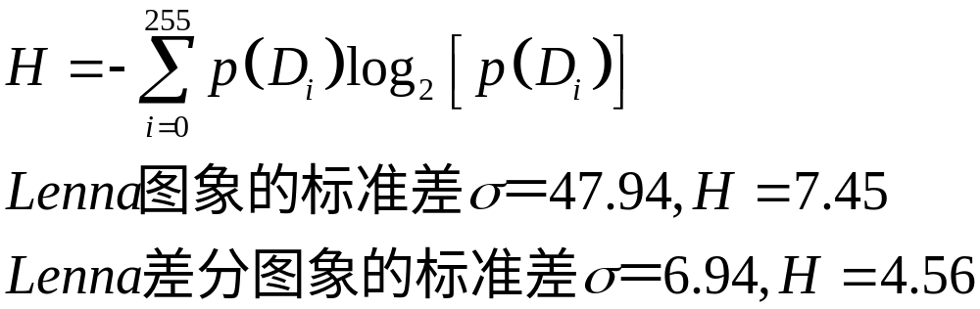
4 预测压缩技术
2）预测误差的熵编码
  对比一幅图像和其差分图像的标准差和熵。
  从Lenna和Bob的差分图像的直方图看：
    不同图像的差分图像直方图分布形态大致相同，只是方差有所不同。

Slide 33
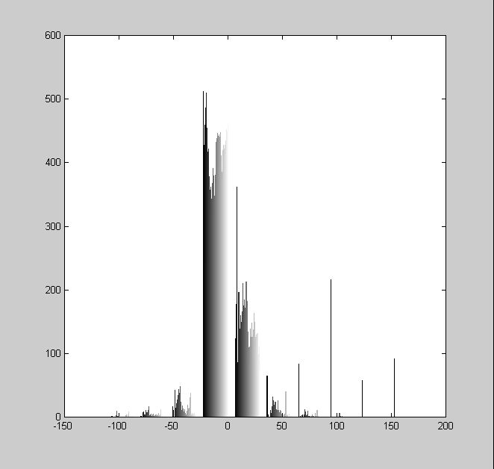
4 预测压缩技术
Lenna
差分图象

Slide 34
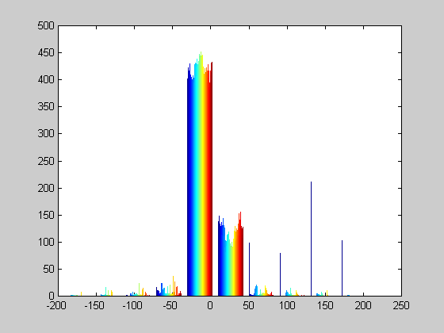
4 预测压缩技术
Bob
差分图象

Slide 35
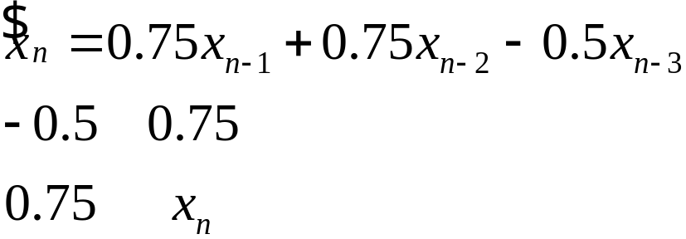
4 预测压缩技术
如何预测?
3）DPCM预测编码
  预测器的阶数
    对当前像素进行预测的像素集合中的像素个数，称为预测器的阶数。
    理论上预测器的阶数越大越好，当阶数大于3时其性能的改变非常有限。
  预测器的系数
    如一个3阶预测器中，各像素的权重称为预测器的系数。其既可以固定不变，也可以变化。

Slide 36
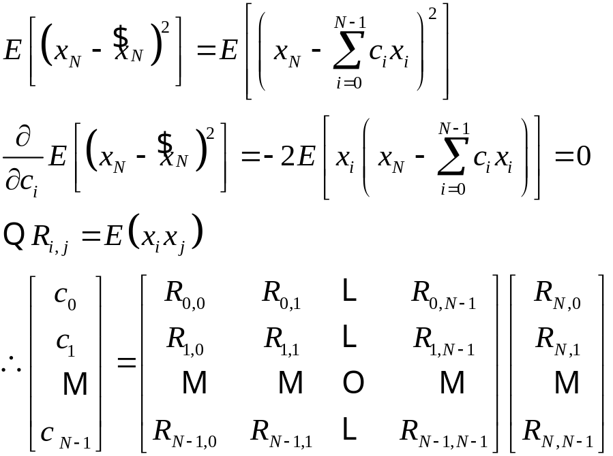
4 预测压缩技术
4）最佳线性预测
  目的：寻找使预测器的某种误差函数为最小的线性预测器；
  准则：均方预测误差最小化。

Slide 37
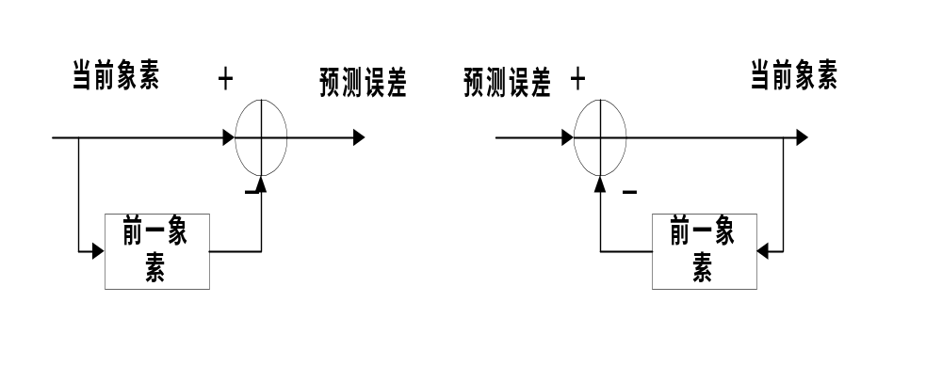
4 预测压缩技术
  最常用的一阶DPCM编码器
    在实际中最常用的是一阶DPCM编码器，此时有唯一的一个预测系数1。
Notes:
加DPCM编码器和解码器框图

Slide 38
4 预测压缩技术
  为实现无失真编码，通常对差分图像进行熵编码（通常是Huffman编码）；
  预测误差熵编码的步骤：建立码表和编码。通常采用一个通用码表，节省建立专用码表时间，由此带来压缩比损失较小；
  编码：若对差分图像所有灰度建立码表，则项数较多。通常对－16~16采用Huffman编码，其他直接用前缀＋实际灰度值。

Slide 39
4 预测压缩技术
  采用同一扫描行中前几个像素值进行预测，称为一维预测；
  采用同一行或前几行像素值进行预测，称为二维预测；
  采用前几行和前几帧像素值进行预测，称为三维预测。

Slide 40
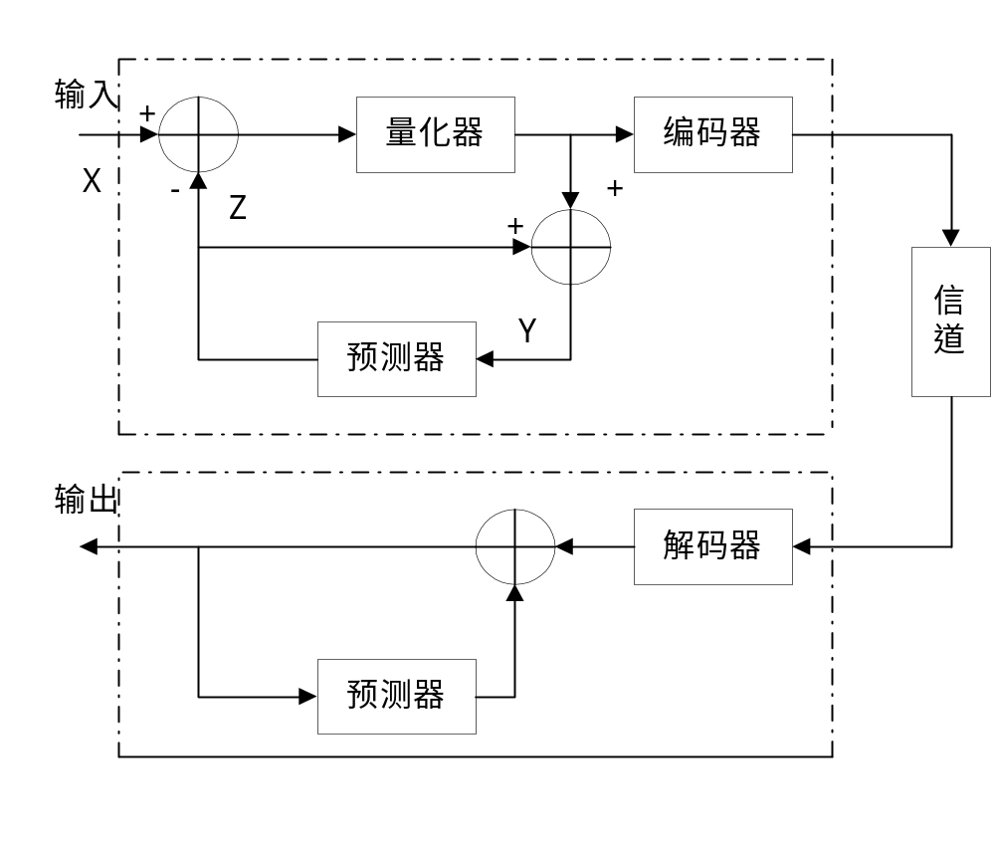
4 预测压缩技术
减少需编码信息符号的数目
5）有失真预测编码
  由于预测误差的方差远比像素取样值小，因此需要对预测误差重新量化。

Slide 41
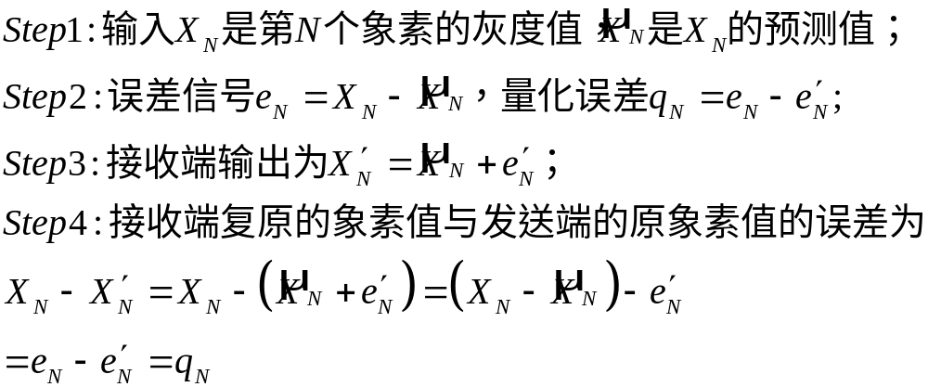
4 预测压缩技术
  由于量化器存在量化误差，因此带量化器的DPCM系统是有失真预测编码。

Slide 42
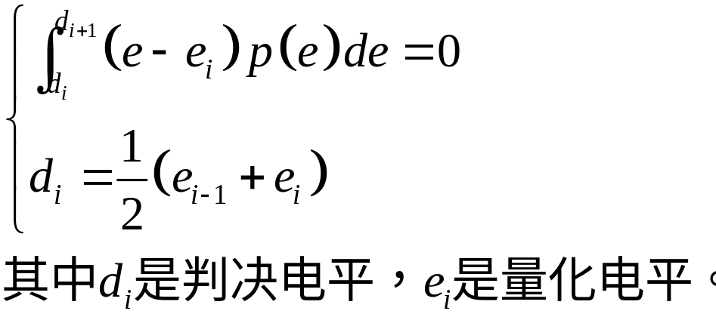
4 预测压缩技术
6）最佳量化
  由于预测误差满足拉普拉思分布，在量化比特数b确定情况下，根据量化误差的均方值最小原则设计。（参见CH2），从而使判决电平和量化电平满足于
  其中量化比特数b确定取决于信噪比。

Slide 43
4 预测压缩技术
  自适应量化：将图像分割为图像方块，按各自标准差进行量化。但需要将各块的方差编码发送给接收端。
  另一种方法：将图像方块方差大小分为4类：平坦区域，纹理区域，缓变区域和陡峭区域。每一类方块采用不同的量化器。

Slide 44
5 变换压缩技术
1）基本概念
  将在空域上描述的图像，经过某种变换（通常采用傅立叶变换，沃尔什变换等），在某种变换域里进行描述。
  在变换域里，首先降低了图像的相关性；其次通过某种图像处理（如频域的二维滤波）以及熵编码，则可进一步压缩图像的编码比特率。

Slide 45
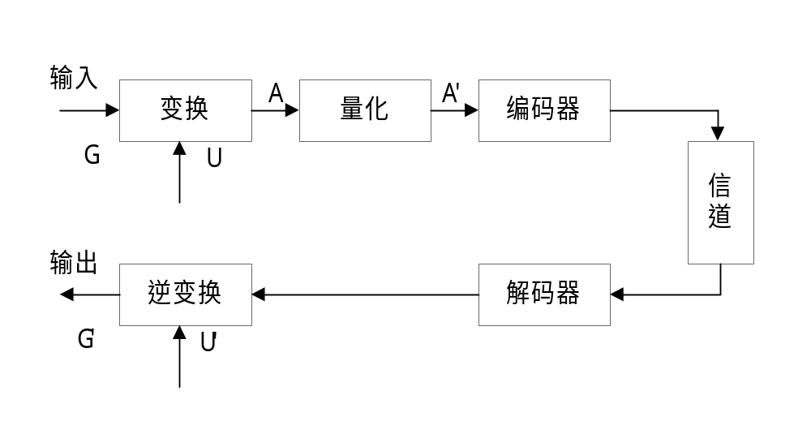
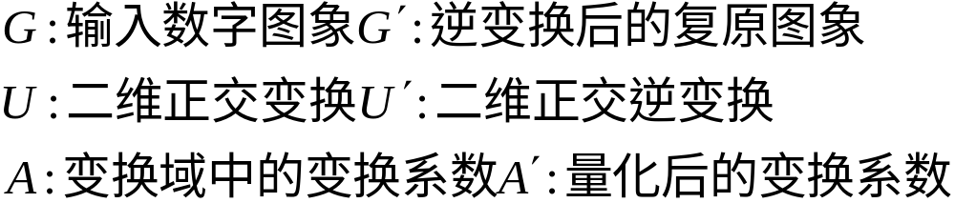
5 变换压缩技术
2）变换压缩原理框图

Slide 46
5 变换压缩技术
3）常用图像变换技术讨论
  傅立叶变换和余弦变换
  傅立叶变换及频谱移中后，其能量集中在中心附近。中心数据又称为直流分量，代表全图数值的算术平均值。
  其编码误差来源有：变换系数经过量化器而引起的量化误差。常使高频分量为0，导致图像模糊。

Slide 47
6 静止图像编码国际标准JPEG
1）JPEG基本系统
2）FDCT和IDCT
3）量化与反量化
4）对量化系数的处理和组织
5）熵编码
6）应用举例

Slide 48
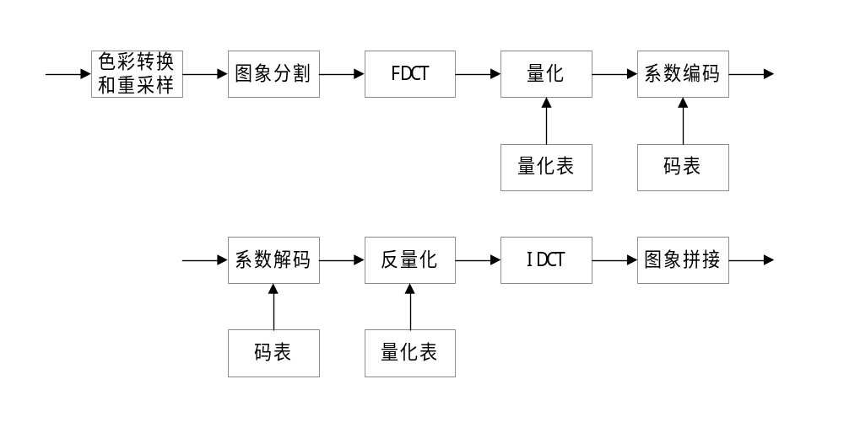
6 静止图像编码国际标准JPEG
1）JPEG基本系统
  以8*8的图像块为基本单位进行编码；
  将RGB转换为亮度-色差颜色系统，并重新采样；

Slide 49
6 静止图像编码国际标准JPEG
  YIQ（NTSC制）与YUV（PAL制）
    Y：指颜色的明视度、亮度、灰度值；I或U：指色调；Q或V：指饱和度。
    Y=0.299R+0.587G+0.114B
    I=0.596R-0.247G-0.322B
    Q=0.211R-0.523G+0.312B
    U=0.148R-0.289G+0.473B
    V=0.615R-0.515G-0.1B

Slide 50







6 静止图像编码国际标准JPEG
  思想：人对亮度比对色彩敏感，在光线不足的情况下，所观察物体都是黑白的。因此可以对色调和饱和度做粗略处理。
  方法：对8*8图像块矩阵，Y成分数据不变，U每2*2个数据求平均，V每2*1个数据求平均。称为YUV421系统。
  除此,还有YUV422, 411, 420等系统.

Slide 51
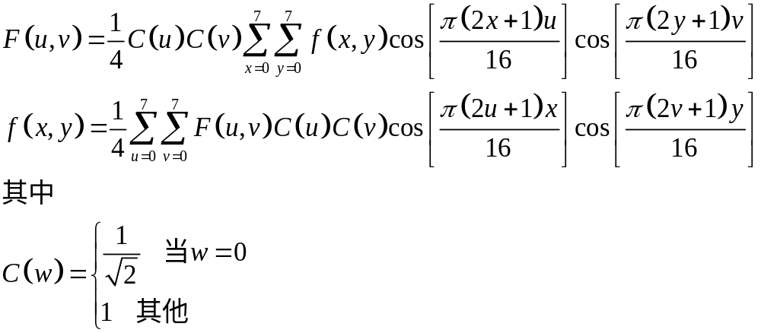
6 静止图像编码国际标准JPEG
2）FDCT与IDCT
  思想：人眼对低频数据比对高频数据敏感。
  根据8*8的二维DCT定义

Slide 52
6 静止图像编码国际标准JPEG
  称F（0,0）为直流系数，其他为交流系数。
  JPEG标准不规定FDCT和IDCT的算法。

Slide 53
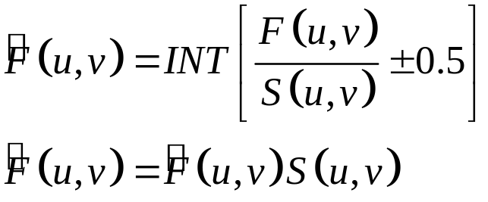
6 静止图像编码国际标准JPEG
3）量化与反量化
  思想：将每个DCT系数除以各自量化步长并四舍五入后取整，得到量化系数。
  JPEG系统分别规定了亮度分量和色度分量的量化表，显然色度分量相应的量化步长比亮度分量大。

Slide 54

6 静止图像编码国际标准JPEG
4）对量化系数的处理和组织
  思想：JPEG采用定长和变长相结合的编码方法。
  直流系数：通常相邻8*8图像块的DC分量很接近，因此JPEG对量化后的直流分量采用无失真DPCM编码。通常JPEG要保存所需比特数和实际差值。
  交流系数：经过量化后，AC分量出现较多的0。JPEG采用对0系数的行程长度编码。而对非0值，则要保存所需位数和实际值。

Slide 55
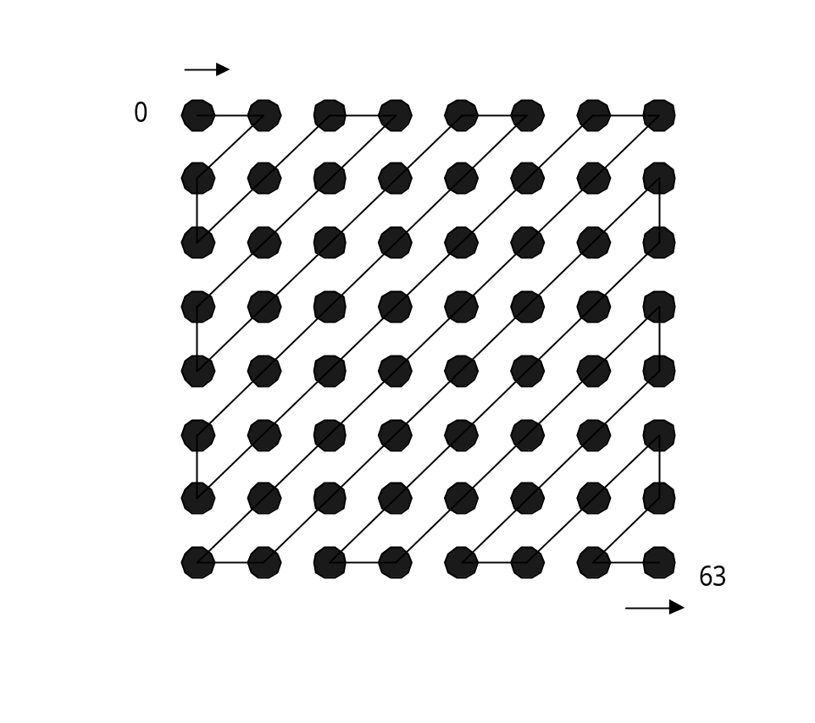



6 静止图像编码国际标准JPEG
  ZIG-ZAG排序：为使连续的0个数增多，采用Z形编码。

Slide 56
6 静止图像编码国际标准JPEG
5）熵编码
  对于直流系数的差值，采用Huffman编码。JPEG标准为亮度和色度分量分别拟定了Huffman码表。
  对于交流0系数的行长，采用Huffman编码。同样JPEG标准为亮度和色度分量分别拟定了Huffman码表。
  计算每像素的平均比特称为码率。
    0.25 — 0.50 图像质量中等，满足某些应用
    0.50 — 0.75 质量好，满足多数应用
    0.75 — 1.50 极好，满足大多数应用
    1.50 — 2.0 与原始图像质量一样

Slide 57
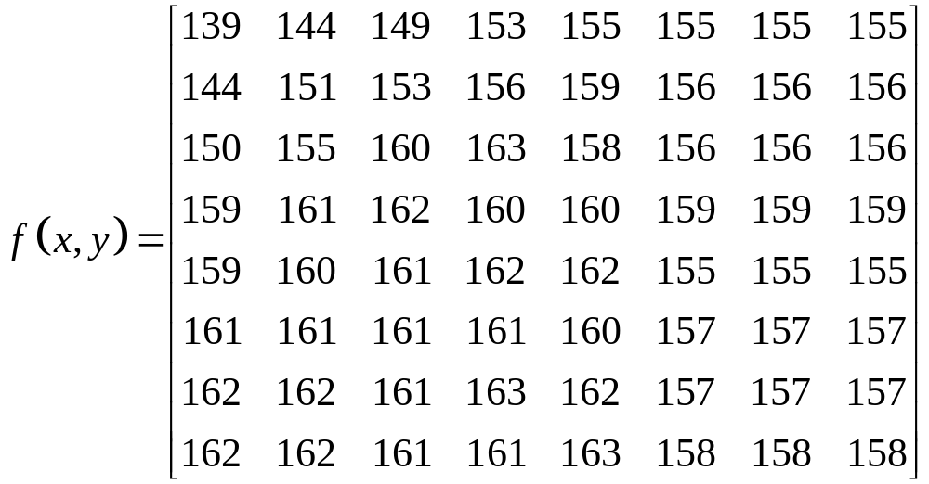
6 静止图像编码国际标准JPEG
6）应用举例
  Lenna图像的一个8*8方块
只举亮度块为例.

Slide 58
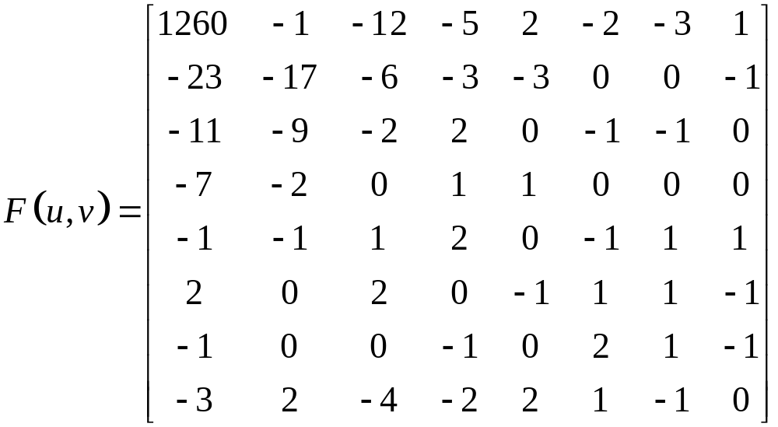
6 静止图像编码国际标准JPEG
  经过FDCT后的变换系数矩阵

Slide 59
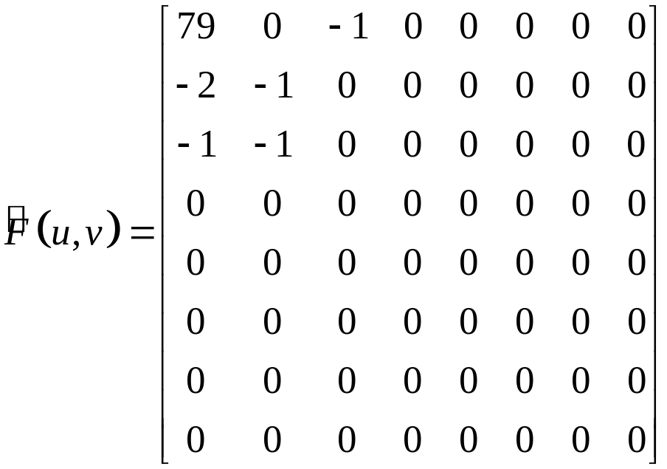
6 静止图像编码国际标准JPEG
  根据亮度量化表量化后得到的量化系数矩阵

Slide 60
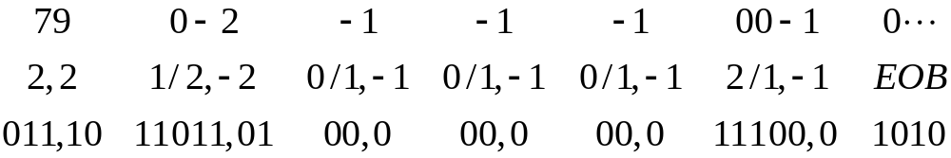
6 静止图像编码国际标准JPEG
  假设上一编码块的直流量化系数为77，则直流差值为2。
  则该图像块编码为

Slide 61
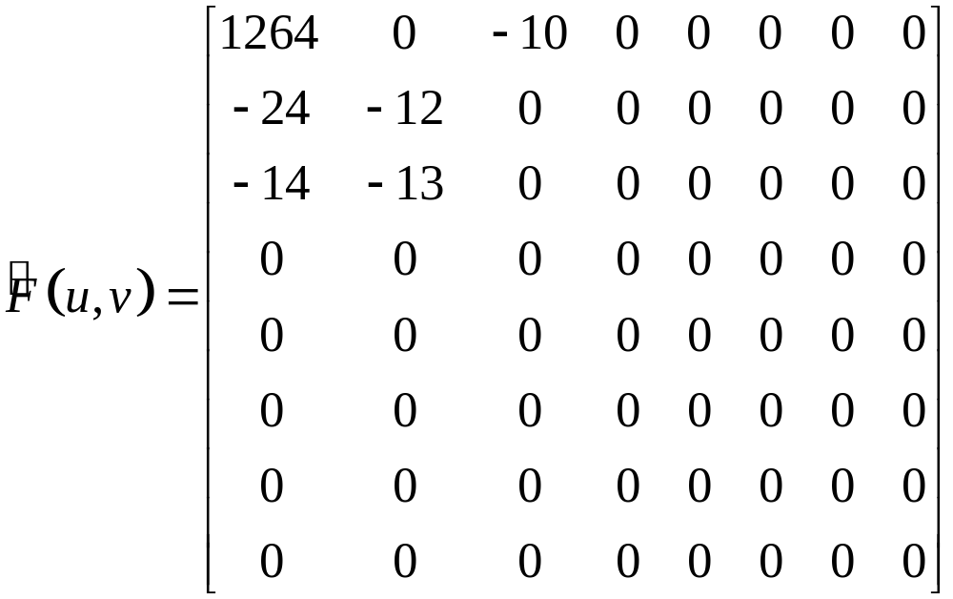
6 静止图像编码国际标准JPEG
  反量化

Slide 62
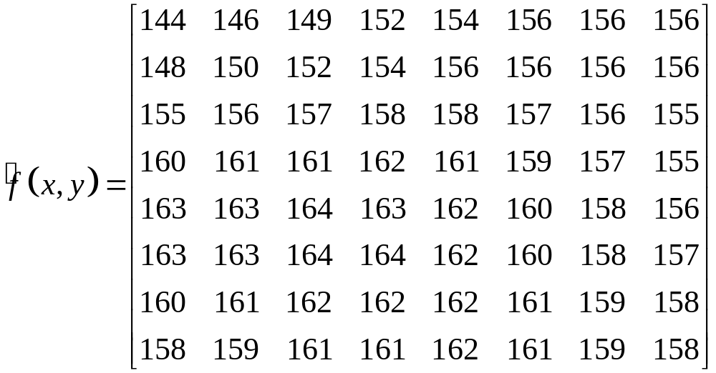
6 静止图像编码国际标准JPEG
  反变换

Slide 63
6 静止图像编码国际标准JPEG
编码比特率与质量因子
  通常在图像传输时要求固定比特率，JPEG通过设定一个质量控制因子Q，在量化时用该因子与量化表中的量化步长相乘作为实际的量化步长。
  则要求较高比特率时，Q取较小值如0.1；否则取大值。Q与比特流一起传送给解码端。

Slide 64

6 静止图像编码国际标准JPEG
压缩率9.2

Slide 65

6 静止图像编码国际标准JPEG
压缩率18.4

Slide 66

6 静止图像编码国际标准JPEG
压缩率51.6

Slide 67
7 图像压缩编码新进展
H.261：用于电视电话和电视会议；码率128kbps——384kbps；
MPEG1：用于数字存储媒体（如VCD），码率为1——1.5Mbps，适合通讯网络；
MPEG2：用于数字电视和高清晰度电视（如CCTV Ch 5），码率为1.5——30Mbps；
MPEG4：用于64Kbps以下带宽的音视编码，实现基于内容的编码；
其他编码方法：子带编码、小波编码JPEG2000、分形编码和基于模型的编码等。

Slide 68
要点总结
掌握基本压缩技术的分类和他们各自的基本原理；
掌握熵编码的Huffman和香农编码方法；
掌握白块跳过编码和行程长度编码；
掌握预测编码技术，及无失真和有失真预测编码的区别；
掌握变换编码技术；
了解JPEG标准的基本步骤，并能解释之。

Slide 69
上机实习
  阅读有关Jpeg压缩标准的相关文献，利用Jpeg的源码实现图像的压缩存储（将bmp格式图像转成jpeg文件格式）。

Slide 70
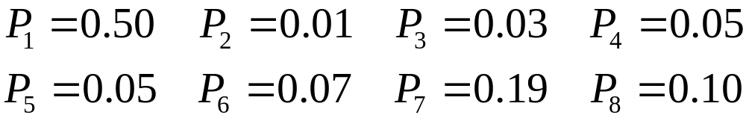
习题
1）设某一幅图像共有8个灰度级，各灰度级出现概率分别为：
  试对此图像进行Huffman编码和香农编码。并比较两种编码方法的效率。

Slide 71
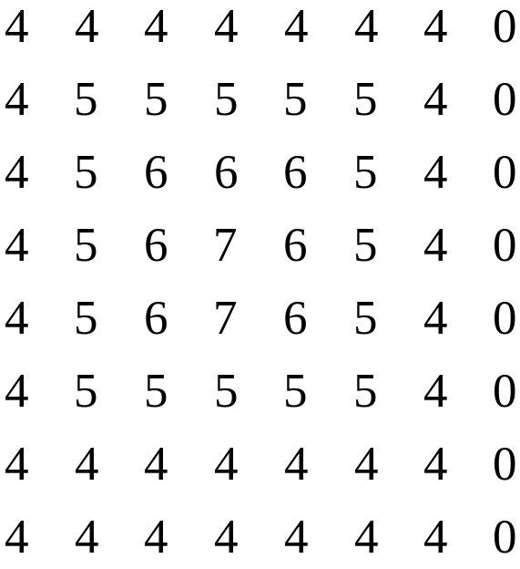
习题
2）设有一幅8×8图像，其灰度级分布见图所示。
  （1）对该图像进行Huffman编码，并计算编码效率和压缩比；
  （2）对该图像的差分图像进行Huffman编码，并计算编码效率和压缩比；
  （3）比较（1）（2）的结果。

